Slide 1
06:15
WhatsApp
13 novas mensagens
06:15
Gmail
Veja seus novos
e-mails
WhatsApp
13 novas mensagens
v
Gmail
Veja seus novos
e-mails
Beach

Slide 2
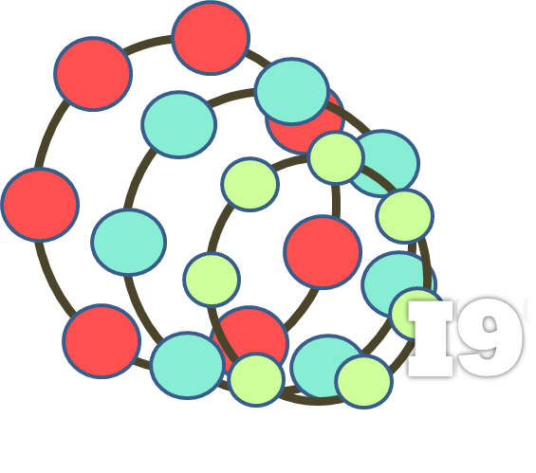
SOBRE CONTATO
LOGIN
CADASTRE-SE
INPIRE-SE E
INOVE-SE TODOS OS DIAS
COMECE JÁ
v
06:15
WhatsApp
Beach
Gmail

Slide 3





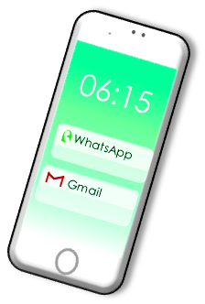


Slide 4
SOBRE CONTATO
LOGIN
CADASTRE-SE
INPIRE-SE E
INOVE-SE TODOS OS DIAS
COMECE JÁ
Beach
v
06:15
WhatsApp
Gmail

Slide 6

06:15

Slide 7

Planeje sua semana
Mostra seus compromissos e eventos de cada dia, incluindo horário e local.
Ganhe recompensas
Atinja seus objetivos para receber estrelinhas!
Liste seus sonhos
Estabeleça metas para alcançar seus sonhos e objetivos.
NEWS
Se atualize
Anuncia notícias de todo o mundo para te informar e te inspirar para atingir seus objetivos.

Slide 8
Planeje sua semana
Mostra seus compromissos e eventos de cada dia, incluindo horário e local.
Ganhe recompensas
Atinja seus objetivos para receber estrelinhas!
Se atualize
Anuncia notícias de todo o mundo para te informar e te inspirar para atingir seus objetivos.
Liste seus sonhos
Estabeleça metas para alcançar seus sonhos e objetivos.
NEWS

Slide 9

Cloud store
06:15

Slide 10














Slide 11





